Slide 1

শুভেচ্ছা

Slide 2
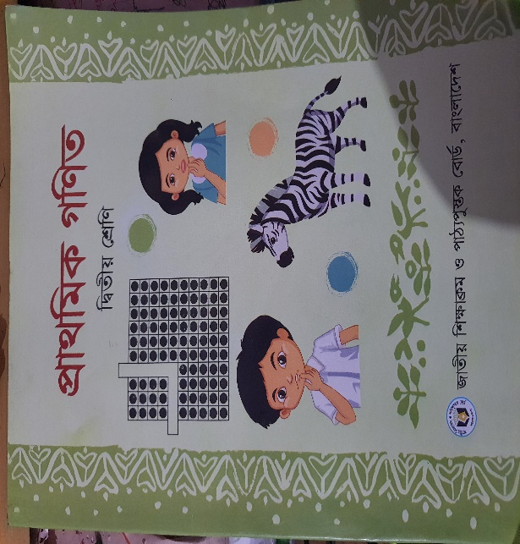
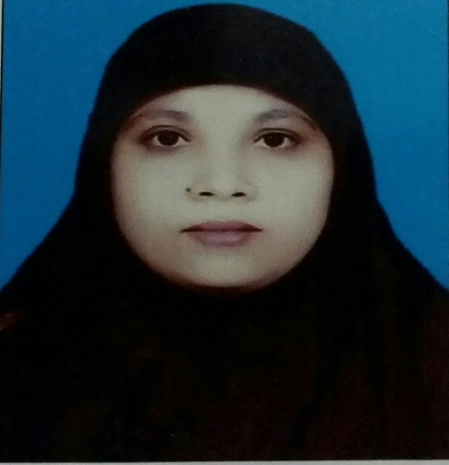

পরিচিতি
মুক্তা মনি
প্রধান শিক্ষক
আটাশিয়া সর.প্রাথ.বিদ্যালয়
শিবপুর,নরসিংদী।
পাঠ শিরোনামঃ ক্রমবাচক সংখ্যা
শ্রেণিঃ ২য়
বিষয়ঃ প্রাথমিক গণিত
পাঠ্যাংশঃ ক্রমবাচক সংখ্যা(১ম-৫ম)
সময়ঃ ৪৫ মিনিট, পৃষ্ঠাঃ৩৪-৩৫
তারিখঃ --/--/২০২৬

Slide 3
শিখনফল
শিখনফলঃএই পাঠ শেষে শিক্ষার্থীরা -
১.৫.১ এক থেকে দশ পর্যন্ত ক্রমবাচক সংখ্যা পড়তে পারবে।
১.৫.২ এক থেকে দশ পর্যন্ত ক্রমবাচক সংখ্যা লিখতে পারবে।
১.৫.৩ এক থেকে দশ পর্যন্ত ক্রমবাচক সংখ্যা উৎসাহের সাথে দৈনন্দিন জীবনে ব্যবহার করতে পারবে।

Slide 4
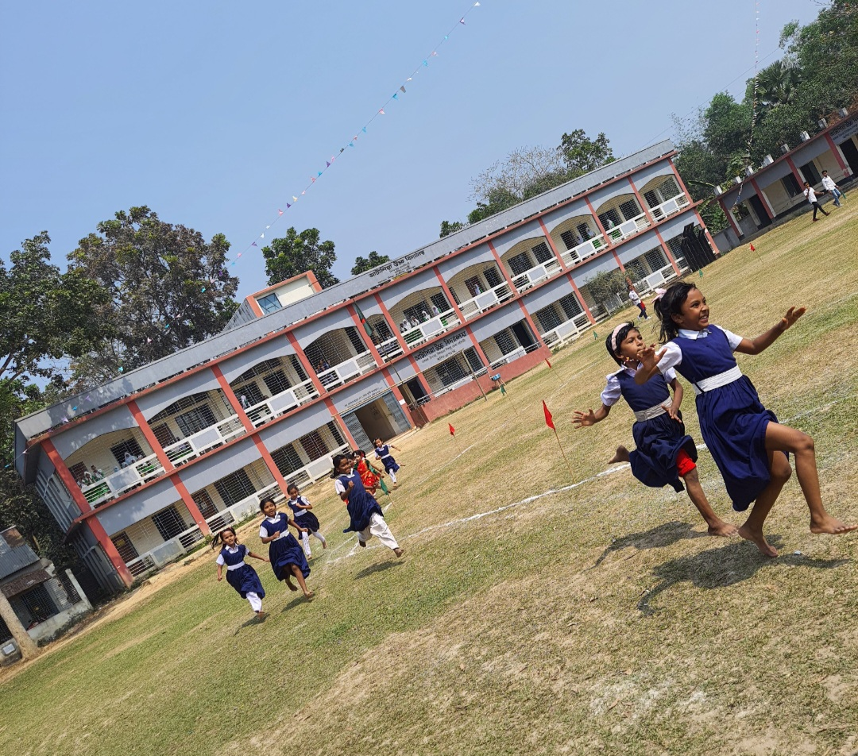
দৌড় প্রতিযোগিতায় সবার আগে যে যায়, তার অবস্থান ,তাকে আমরা কী – হয়েছে বলি ?
৩য়
২য়
১ম
৫ম
৪র্থ

Slide 5
চলো একটি ভিডিও দেখি, গান শুনি
https://youtu.be/0SqMB_FV0yM?si=qv3aIxP2yIvdEFLA

Slide 6
আজকের পাঠ-
ক্রমবাচক সংখ্যা
১ম - ৫ম

Slide 7

৫ম
৪র্থ
৩য়
২য়
১ম
সিঁড়ির ধাপ –উপরে উঠার সময়ে

Slide 8
বস্তুর দলগত ধারণা বুঝাতে ১, ২ ,৩ ইত্যাদি সংখ্যা ব্যবহার করা হয়।
কিন্তু কোন বস্তুর অবস্থান বুঝাতে ক্রমবাচক সংখ্যা ব্যবহার করা হয়।
সংখ্যা | ১ | ২ | ৩ | ৪ | ৫
ক্রমবাচক সংখ্যা | প্রথম | দ্বিতীয় | তৃতীয় | চতুর্থ | পঞ্চম

Slide 9
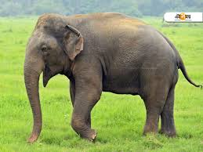
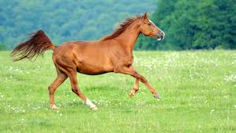
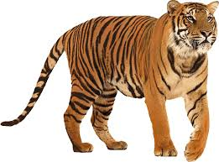
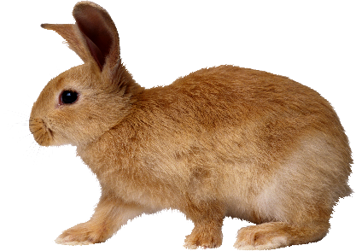

বাম থেকে
প্রত্যেকে খাতায় লিখবে।জোড়ায় খাতা একে অন্যেরটা যাচাই করবে।
প্রথম
দ্বিতীয়
তৃতীয়
চতুর্থ
পঞ্চম
পঞ্চম
চতুর্থ
তৃতীয়
দ্বিতীয়
প্রথম
ডান থেকে

Slide 10
১
ক্রমবাচক সংখ্যা ব্যবহার করে প্রাণীগুলোর অবস্থান বলি।
বাম থেকে কে দ্বিতীয় ?----------- ঘোড়া
ডান থেকে কে প্রথম ?------------মোরগ
ডান থেকে কে পঞ্চম ?------------হাতি
বাম থেকে কে চতুর্থ ?-----------খরগোশ
ডান থেকে কে তৃতীয় ?-----------বাঘ

Slide 11


?
তুলি,তুমি শ্রেণিকক্ষে বেঞ্চের কোন জায়গায় বসো ?
আমি সামনে থেকে তৃতীয় বেঞ্চের বাম থেকে দ্বিতীয় স্থানে বসি।
আমি সামনের বেঞ্চের ডান থেকে প্রথম স্থানে বসি।
এবার তুমি বলো,শ্রেণিকক্ষে বেঞ্চের কোথায় বসো ?

Slide 12

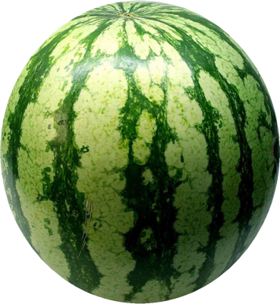


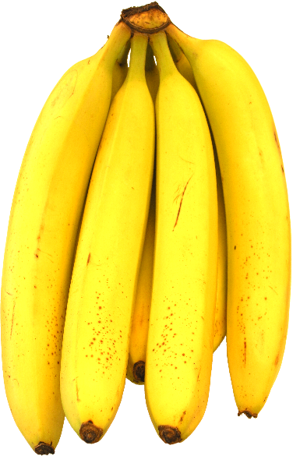
২
বাম ও ডান থেকে প্রতিটি ফলের অবস্থান বলি ।
১ম
২য়
৩য়
৪র্থ
৫ম
৫ম
৪র্থ
৩য়
২য়
১ম

Slide 13
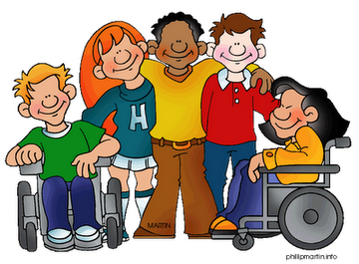
বাম থেকে
ডান থেকে
১ম
২য়
৩য়
৪র্থ
৫ম
৫ম
৪র্থ
৩য়
২য়
১ম

Slide 14
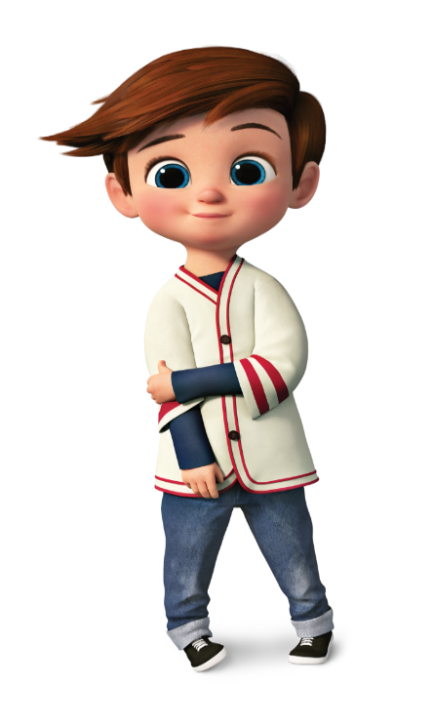

পাঁচজন শিক্ষার্থী পাশাপাশি দাড়িয়ে আছে।
বাম
ডান
বাম থেকে চারজনকে গোল দাগের মধ্যে রাখি

Slide 15

পাঁচজন শিক্ষার্থী দাঁড়িয়ে আছে।
বাম
ডান
বাম থেকে চতুর্থজনকে গোল দাগের মধ্যে রাখি

Slide 16




৩
৩। পাঁচজন শিশুর মধ্যে আলীকে বের করতে হবে।তার বন্ধু বললো আলী দ্বিতীয় আসনে বসেছে।অপর বন্ধু বললো,আলীর ডানদিকে ৩ জন শিশু আছে।
আলী

Slide 17
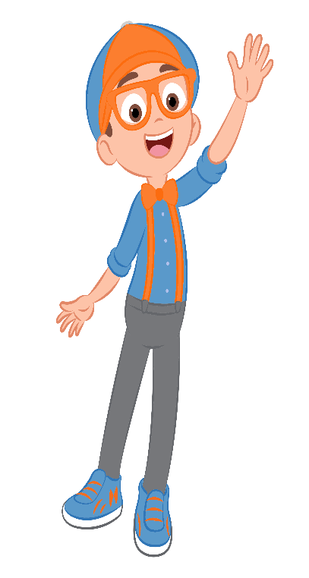
কয়েকজন শিশু লাইনে দাঁড়িয়ে আছে।সবিতা সামনে থেকে দ্বিতীয় এবং তার পিছনে আরও ৫ জন শিশু আছে।লাইনে কতজন শিশু আছে।
এটি আমরা চিত্র এঁকে সহজেই সমাধান করতে পারি
সামনে থেকে দ্বিতীয়
পিছনে আরও পাঁচজন শিশু

Slide 18
দলীয় কাজ
দল-শাপলা
দল-শিউলি
শ্রেণিতে আজকে (শিক্ষক কর্তৃক নির্ধারিত )ছেলেদের বসার অবস্থান ক্রমবাচক সংখ্যায় লিখবে।
শ্রেণিতে আজকে (শিক্ষক কর্তৃক নির্ধারিত )মেয়েদের বসার অবস্থান ক্রমবাচক সংখ্যায় লিখবে।
শিক্ষক প্রয়োজনীয় সহায়তা দিবেন।

Slide 19
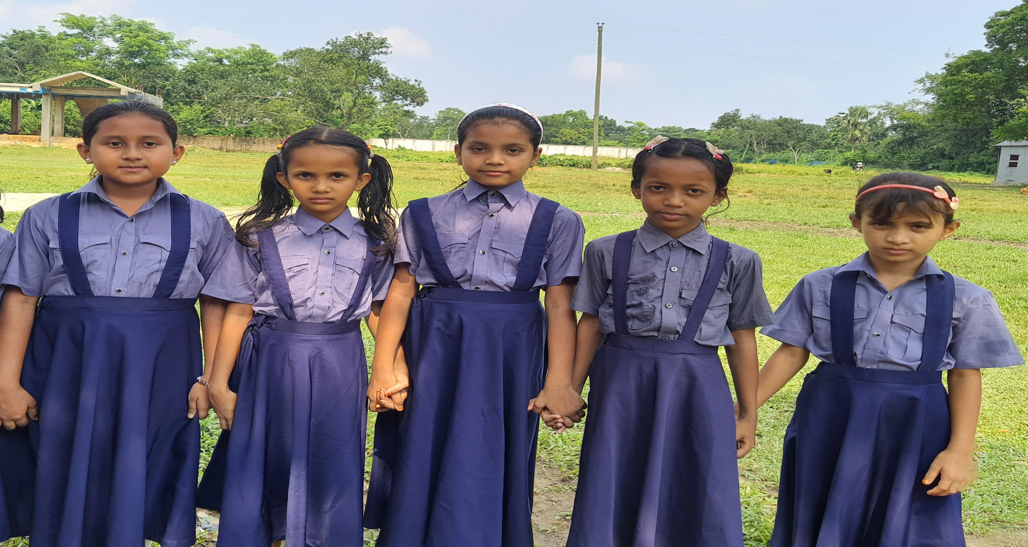
ডান থেকে অবস্থান বলো,ক্রমবাচক সংখ্যায়
চতুর্থ
দ্বিতীয়
পঞ্চম
প্রথম
তৃতীয়

Slide 20
মূল্যায়ন
বাম থেকে - অবস্থান ক্রমবাচক সংখ্যায় লিখো। মিলিয়ে দেখো।
তৃতীয় পঞ্চম প্রথম দ্বিতীয় চতুর্থ

Slide 21

বাড়ির কাজ
১।
১।বাড়ি থেকে ক্রমবাচক সংখ্যা ১ম-৫ম দুইবার লিখে আনবে।শ্রণিতে উপস্থাপন করবে।

Slide 22
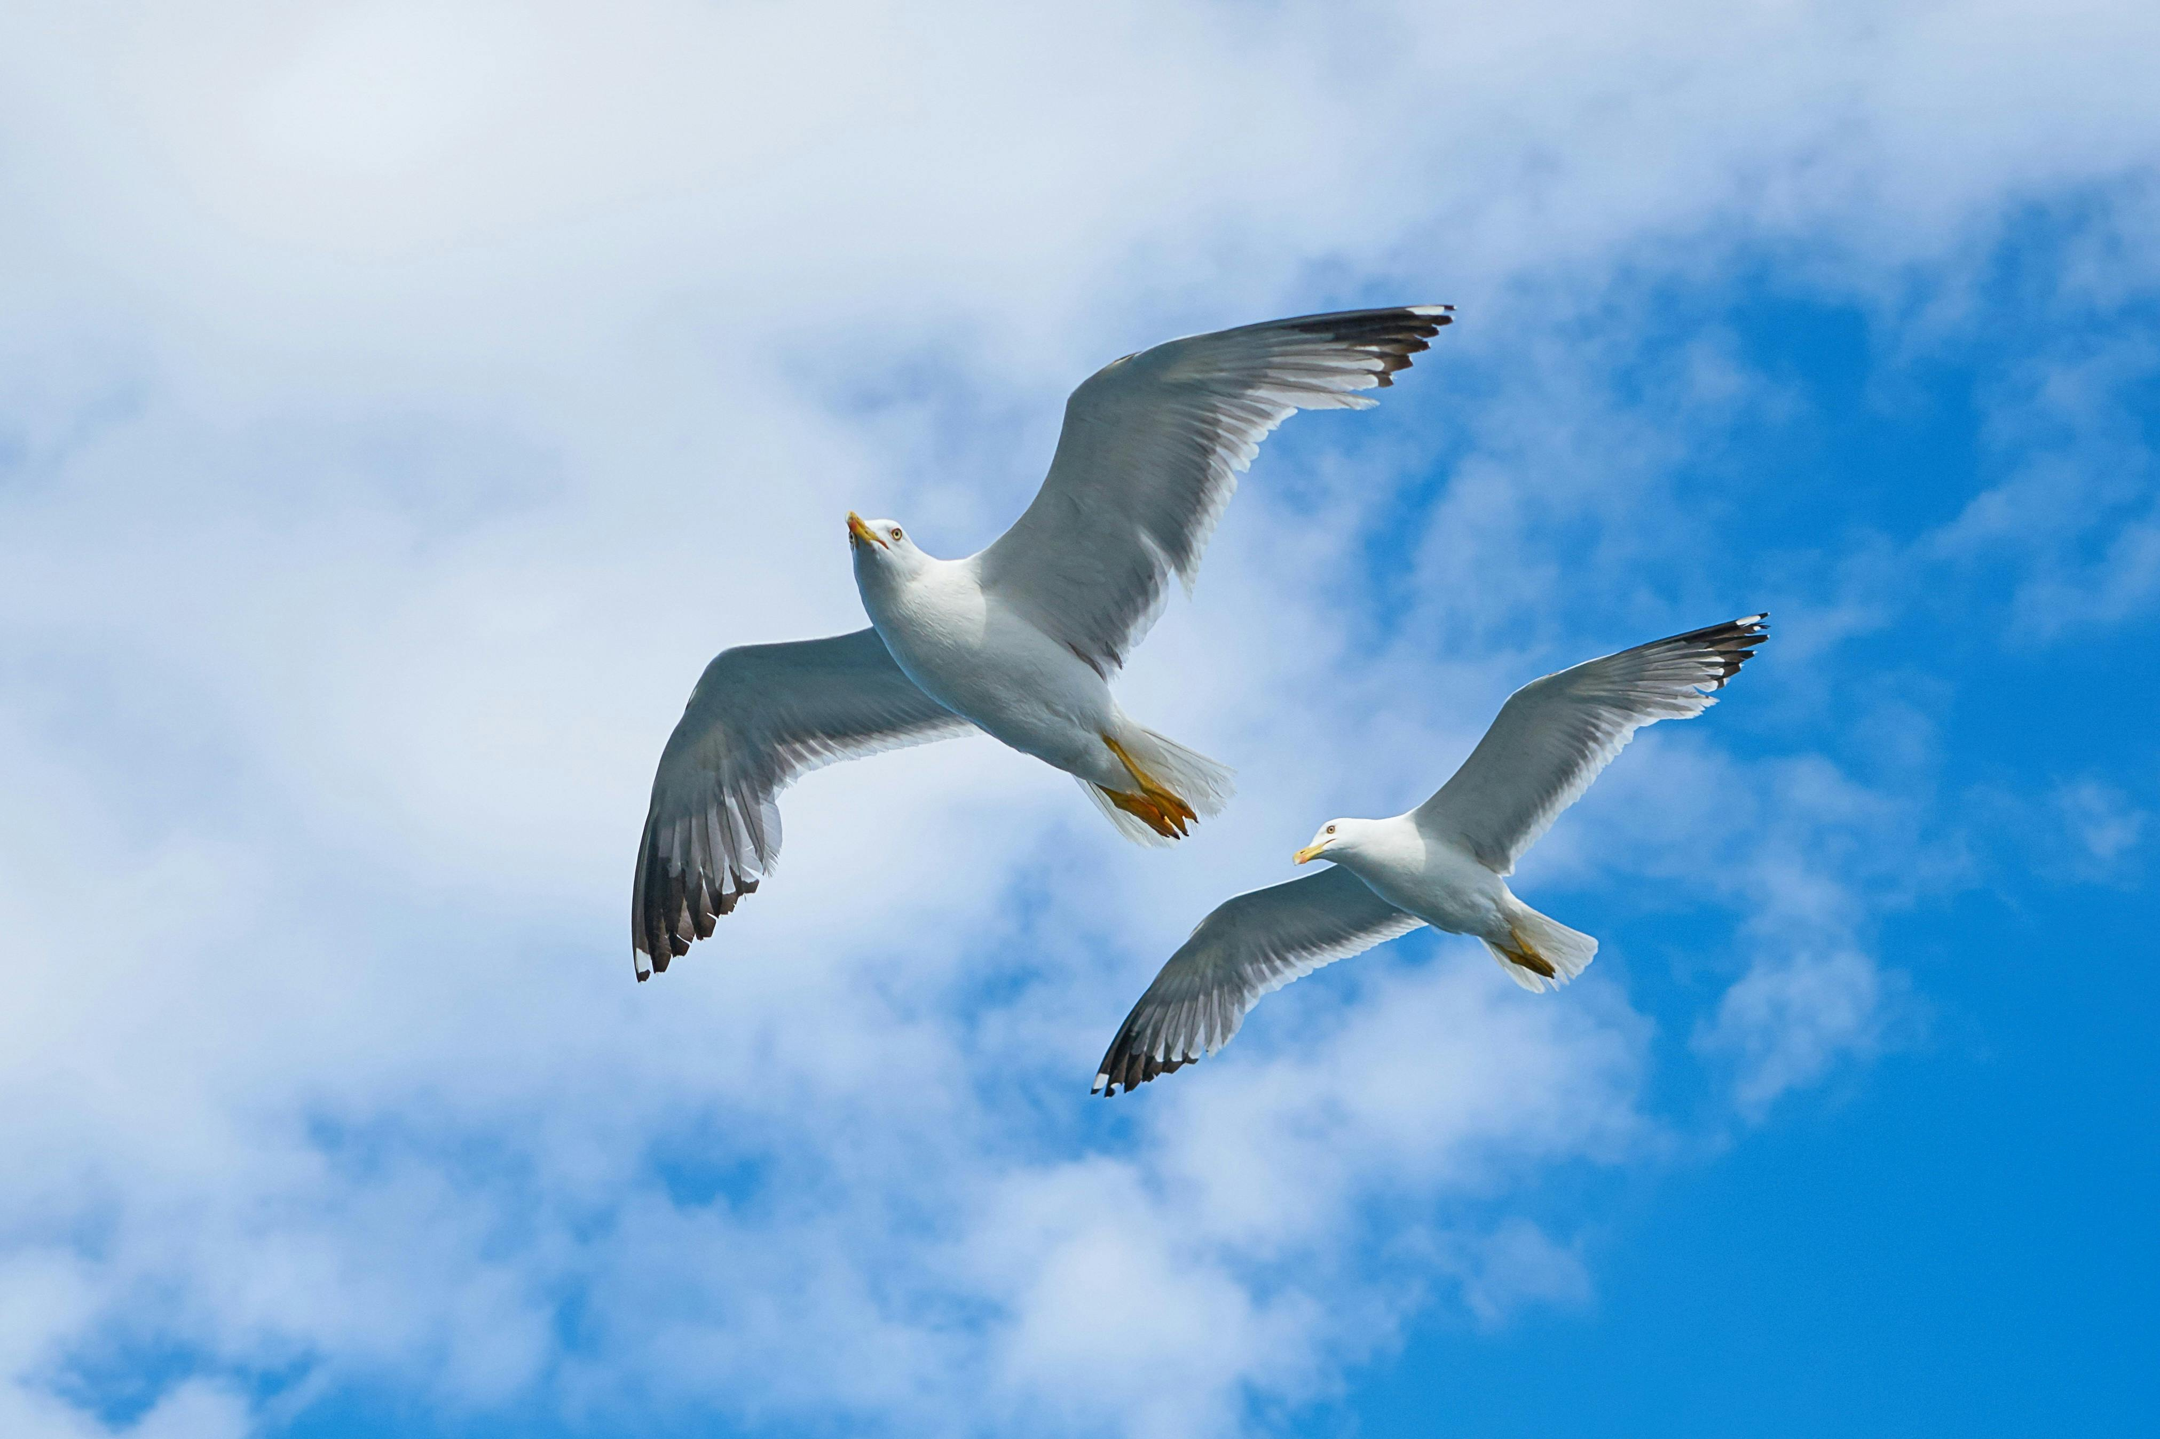
ধন্যবাদ

